Slide 1
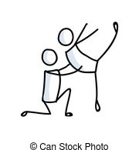
(S)Poznávačka ☺
(S)Poznávačka ☺
KTO SOM?
Šup do dvojíc ☺

Slide 2
☺ ☺ ☺ Ideme na to ☺ ☺ ☺
1.Ak sa vyskytnú v kolektíve vši, povieme, že v kolektíve je ochorenie_________________
2.Ako nazývame vajíčka pásomníc?
3. Ako sa nazývajú vajíčka vší?
4. Ktorá rastlina odpudzuje hmyz?
5.Ktorý parazit je typický tým, že vie skákať?
6. Je pravda, že krvou sa živí samček komára a samička rastlinnými šťavami?

Slide 3

A teraz z(á)mena....
PERO, PAPIER, SÚŤAŽNÁ NÁLADA ☺
3 - 2 - 1 ŠTART ☺

Slide 4
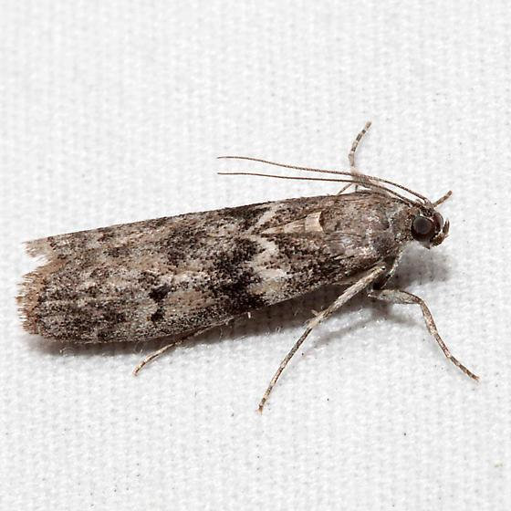
1.

Slide 5
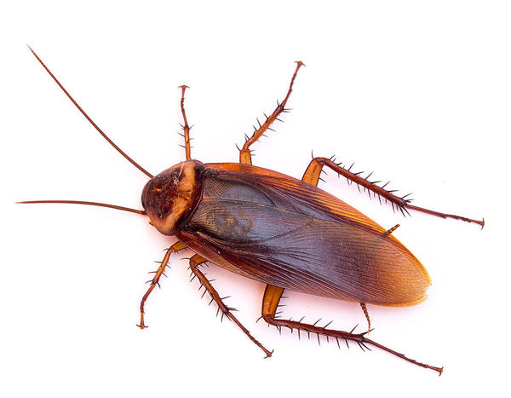
2.

Slide 6
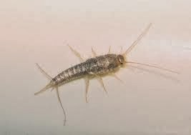
3.

Slide 7
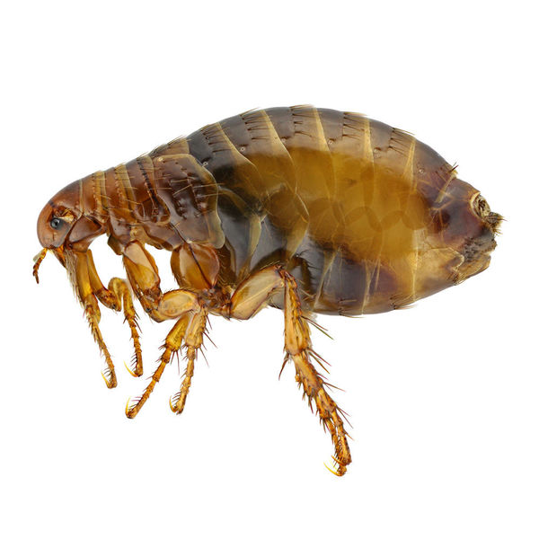
4.

Slide 8
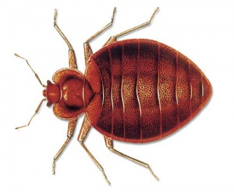
5.

Slide 9
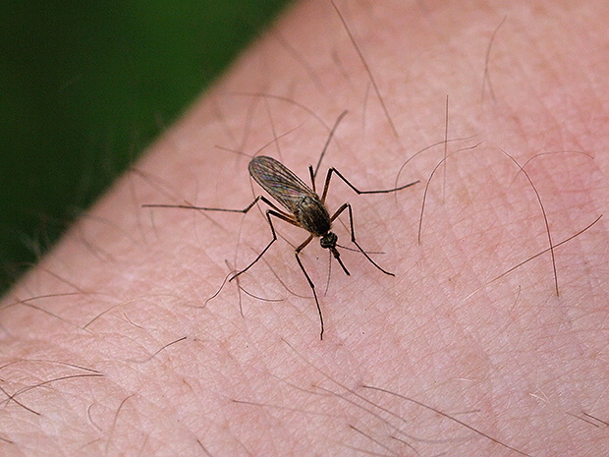
6.

Slide 10
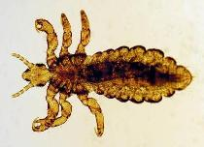
7.

Slide 11
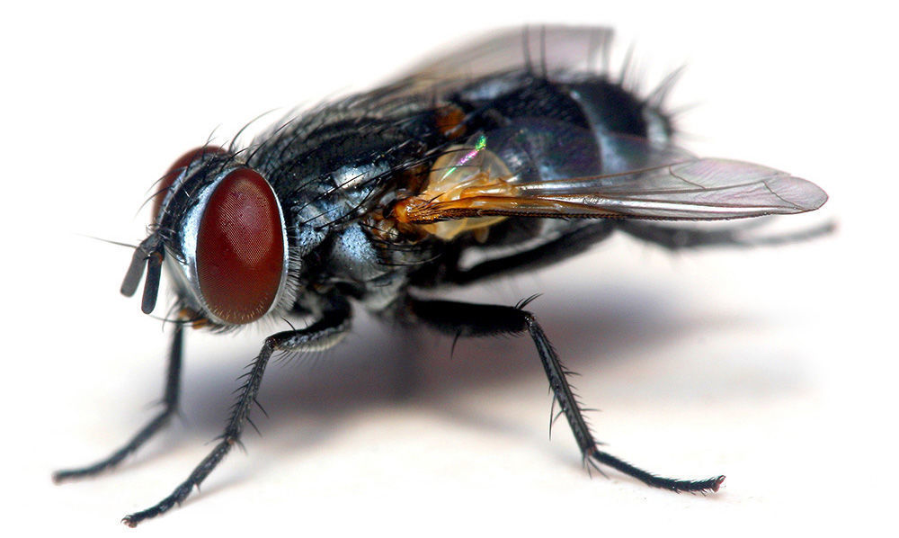
8.

Slide 12
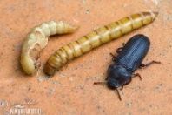
9.

Slide 13
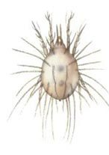
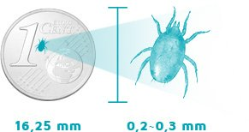
10.

Slide 14
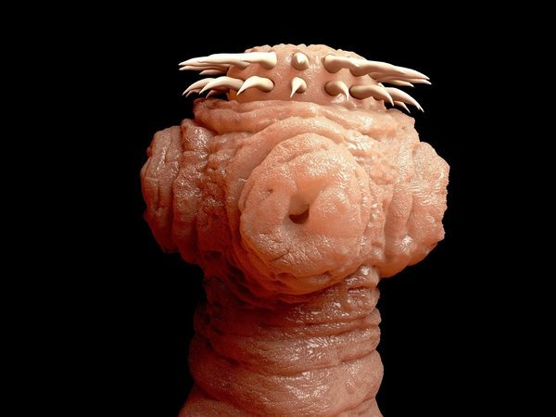
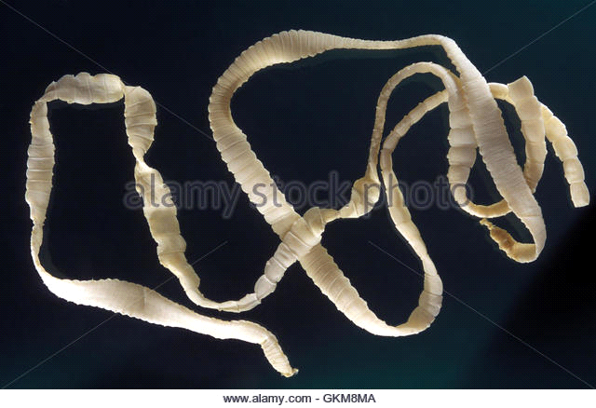
11.

Slide 15
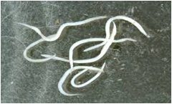
12.

Slide 16
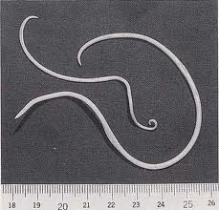
13.

Slide 17
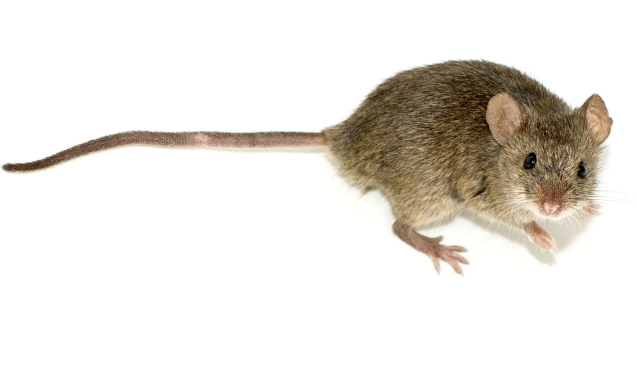
14.

Slide 18
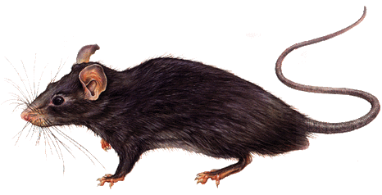
15.

Slide 19
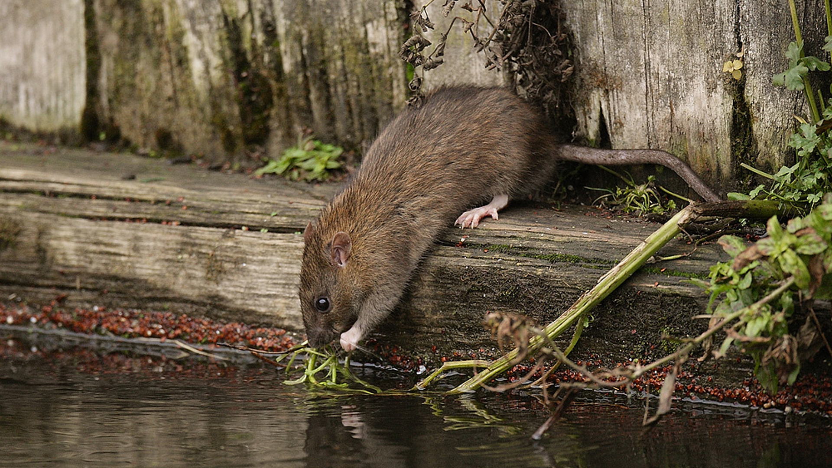
16.

Slide 20
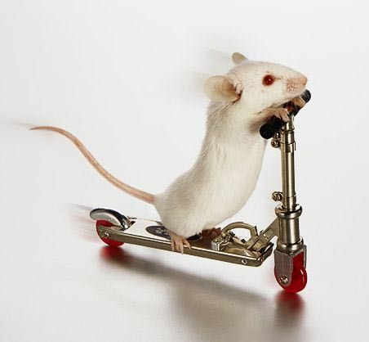
15
BONUS

Slide 21
NEBEZPEČENSTVO ŠKODCOV: - hrozí rýchle premnoženie, ničia zásoby, prenášajú nákazy
Boj so škodcami môže byť:
1.chemický
2.mechanický – napr. zbieranie lariev škodcov,
3.biologický

Slide 22

Všeobecne chemické látky na ničenie organizmov (hmyzu, hlodavcov, húb voláme_________________.
- na ničenie hmyzu používame:_______________ - na ničenie húb a plesní __________________.
Chemické ničenie hlodavcov (myší, potkanov) sa nazýva:
________________________________________

Slide 23

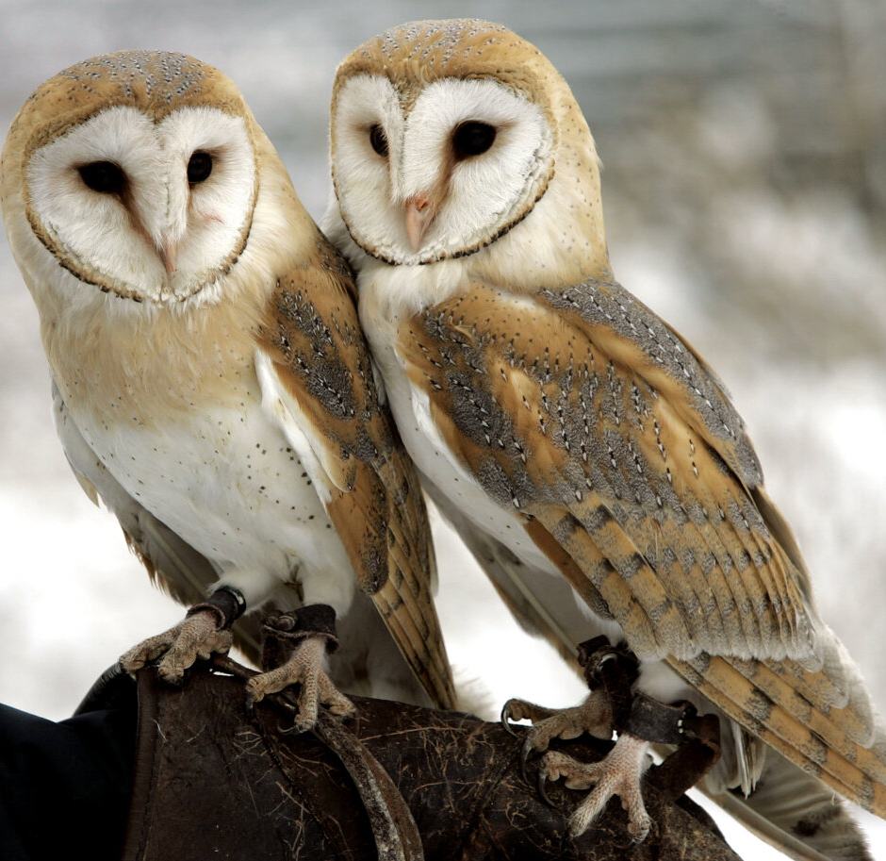
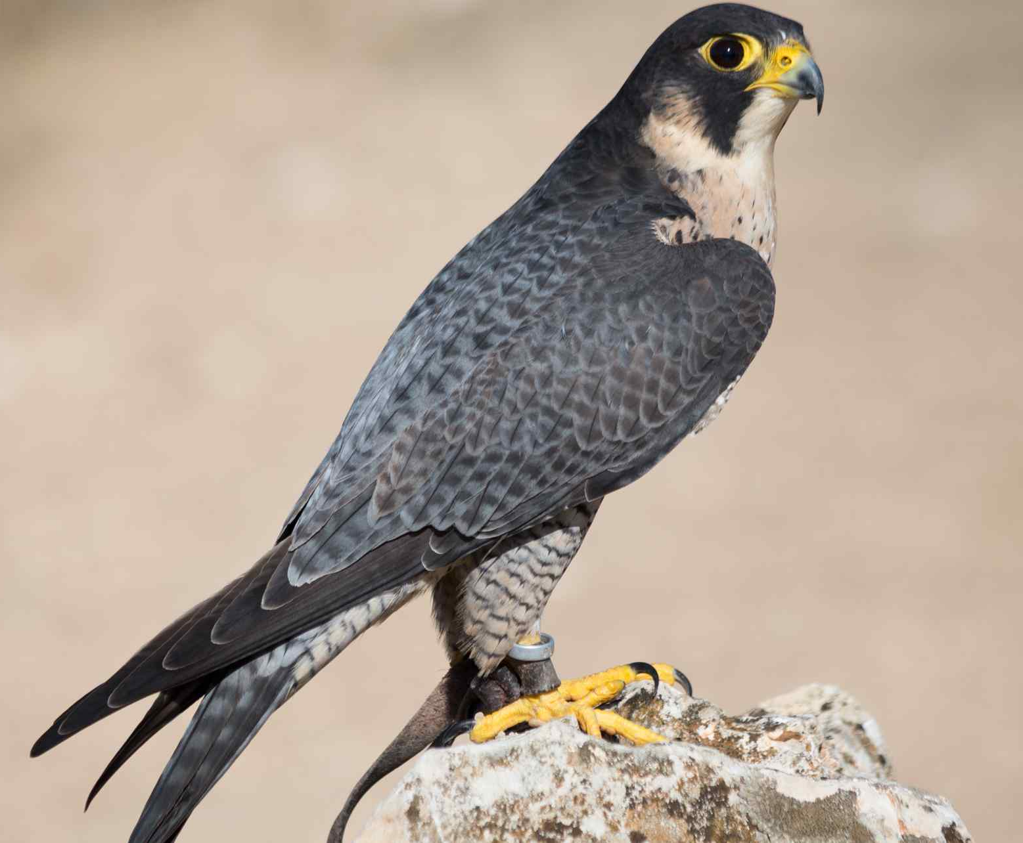
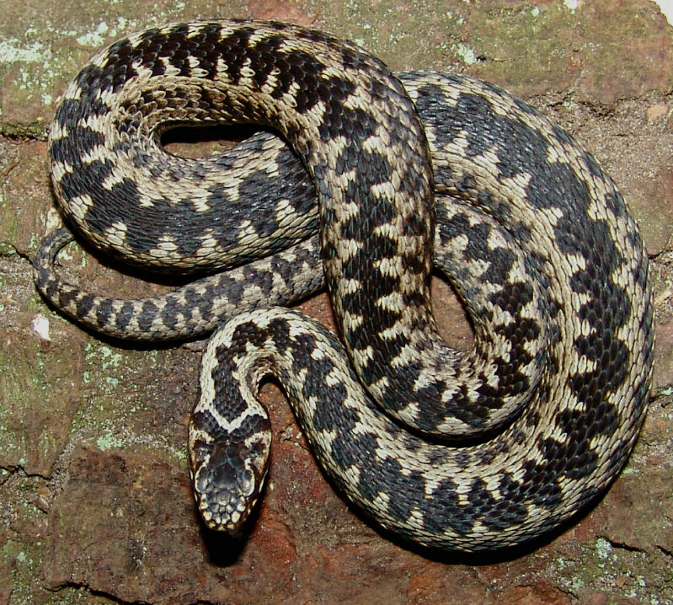
Najvýznamnejší, najpriateľskejší k prírode je biologický boj proti škodcom=
Myslí sa tým využitie ich prirodzených nepriateľov, napr. lienka sa živí voškami, vtáky (lastovičky, sýkorky, drozdy...) sa živia larvami hmyzu a podobne.

Slide 24
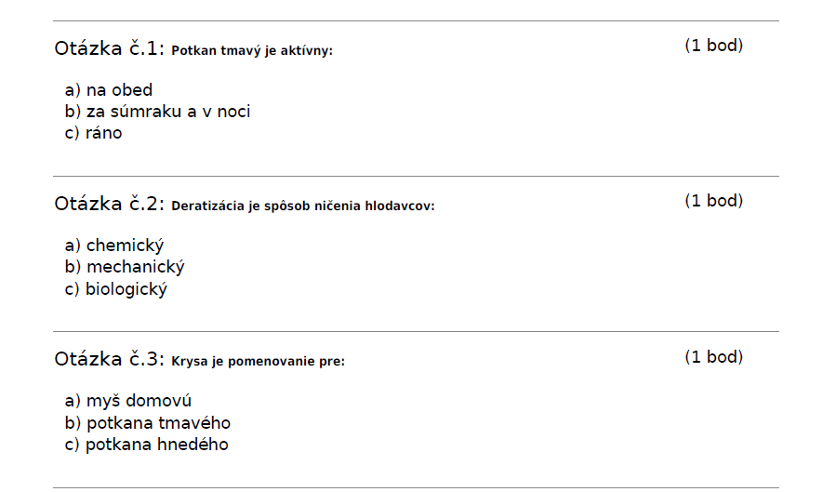

Slide 25
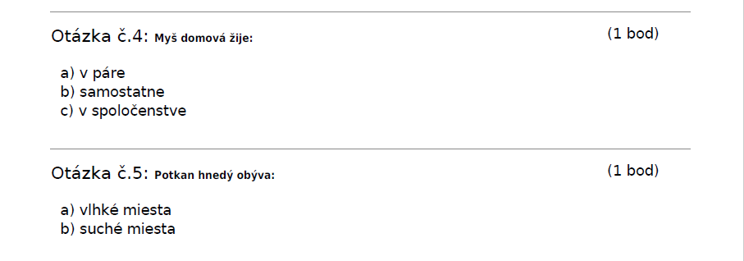

Slide 26

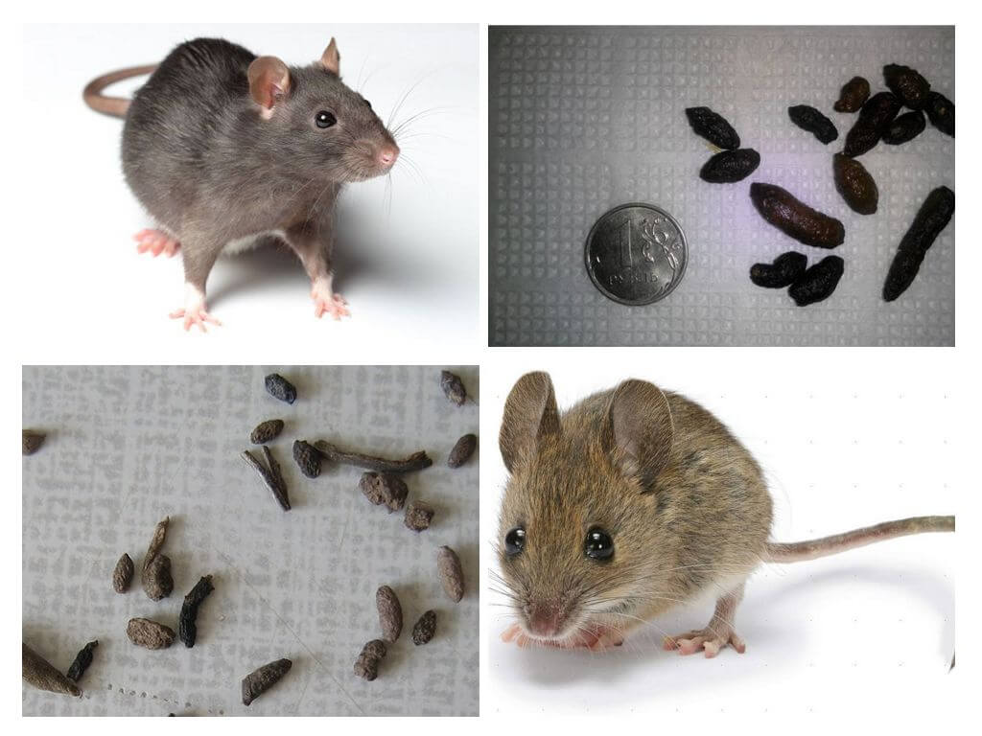
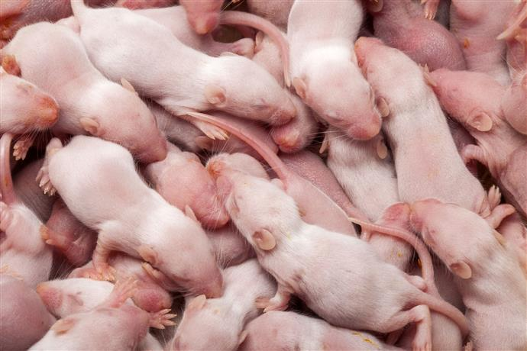
Problémová úloha: Pravda alebo lož?
Myš zožerie akúkoľvek potravu a vypije aj morskú vodu. PRAVDA/LOŽ
V priebehu dňa spí 19-krát. PRAVDA/LOŽ
Ak sa myš chytí za chvost, môže sa jej časť odlomiť a nemusí dorásť. PRAVDA/LOŽ
Myš sa k nám dostala zo stepí loďou PRAVDA/LOŽ

Slide 27

Zlaté pravidlá ochrany zdravia do života ☺
Vždy si treba ruky poriadne poumývať (aspoň 20 sekúnd !!!!!)
Po použití toalety, po návrate z vonku, pred jedlom, po kontakte s domácimi zvieratami...
Nedávať do úst predmety ani ruky!
Dbať o každodennú hygienu!
Denne si vymieňať osobnú bielizeň!
Nepiť vodu z neznámeho zdroja!
Ovocie a zeleninu si pred konzumáciou dobre umyť!

